Slide 1


Slide 2

Тема 2 Библиотека NumPy. Вычислительные задачи.
Понятие массива и его основные характеристики. Структура библиотеки. Типы данных NumPy. Принципы векторизированных вычислений. Универсальные функции. Стандартные функции: арифметика, статистика, линейная алгебра, генерация случайных чисел.Понятие массива и его основные характеристики. Структура библиотеки. Типы данных NumPy. Принципы векторизированных вычислений. Универсальные функции. Стандартные функции: арифметика, статистика, линейная алгебра, генерация случайных чисел.

Slide 3
Введение в NumPy
Библиотека NumPy - фундамент экосистемы Python для численных вычислений. На ней строятся такие инструменты, как Pandas, SciPy, scikit-learn, TensorFlow и PyTorch.
В основе библиотеки лежит объект ndarray, или n-мерный массив. В отличие от обычных списков Python, массивы NumPy оптимизированы: данные хранятся в непрерывных областях памяти, что обеспечивает высокую скорость обработки. У массива есть ключевые характеристики:
shape - форма (размеры по осям),
ndim - число измерений,
size - количество элементов,
dtype - тип элементов,
itemsize - размер одного элемента в байтах,
strides - шаги по памяти.

Slide 4
Введение в NumPy
NumPy поддерживает широкий спектр типов данных: целые и вещественные числа, комплексные, логические значения, а также временные типы (datetime64, timedelta64). Для преобразования типов используется метод astype. Эта гибкость делает NumPy универсальным инструментом для работы с данными в самых разных областях.
Ключевые принципы работы:
Универсальные функции (ufunc) - поэлементные операции с поддержкой broadcasting;
Broadcasting - автоматическое согласование форм массивов при арифметических операциях;
Векторизация - перенос вычислений на низкоуровневый код (C/Fortran), что ускоряет выполнение и снижает нагрузку на память.

Slide 5
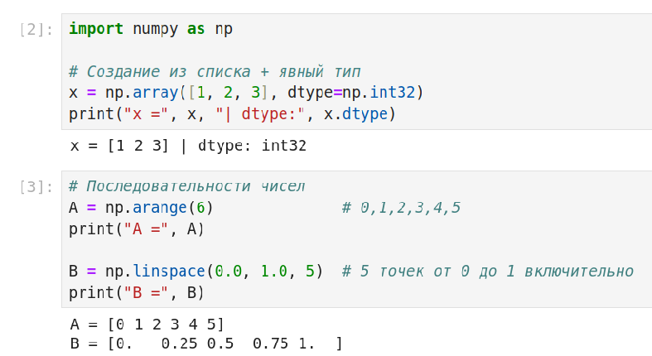
Создание массивов и базовые свойства

Slide 6
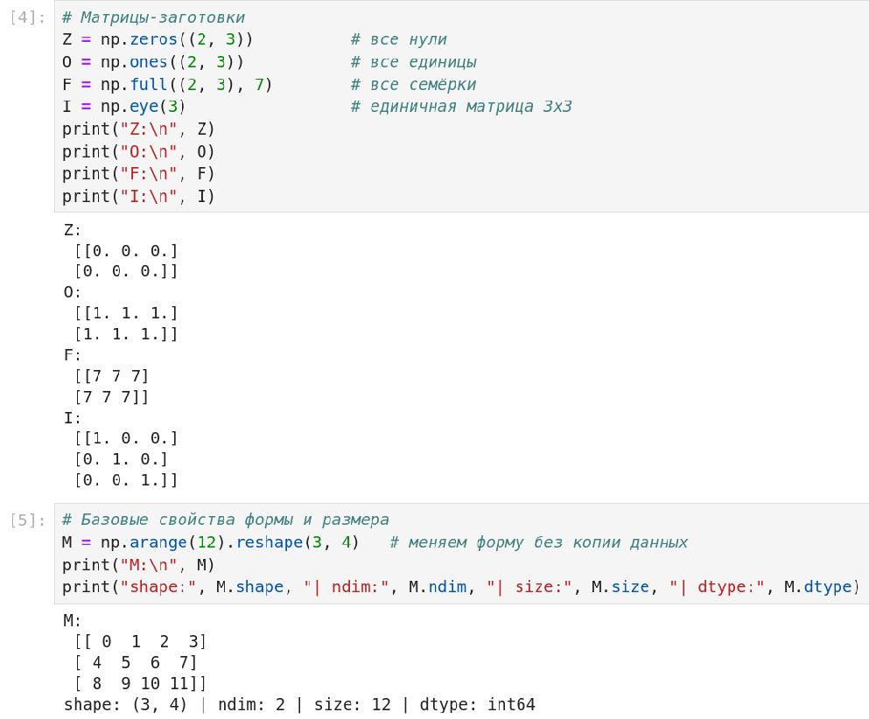
Создание массивов и базовые свойства

Slide 7
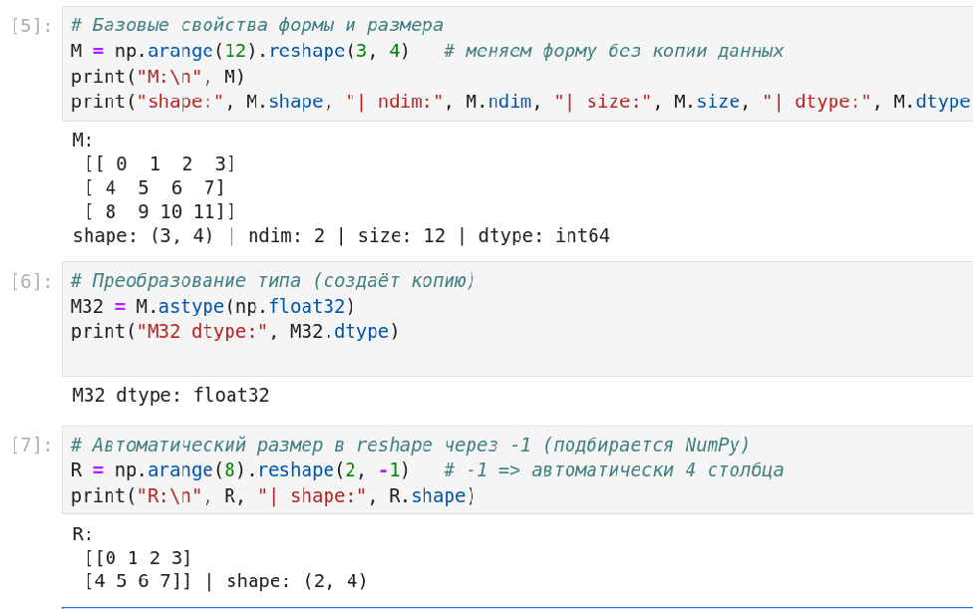
Создание массивов и базовые свойства

Slide 8
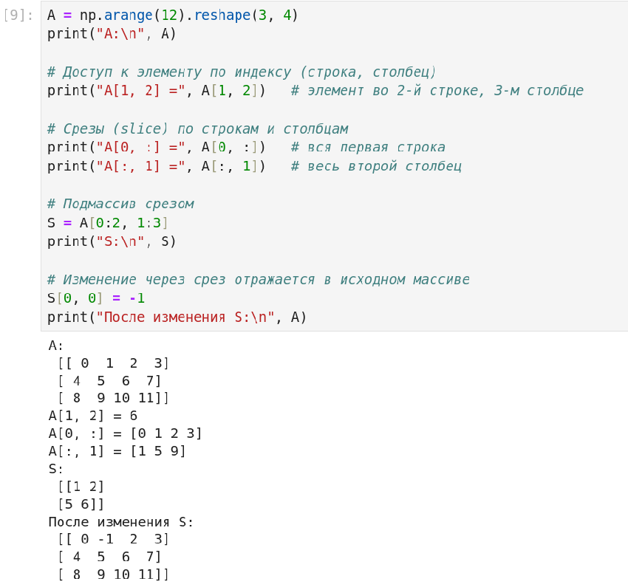
Индексация и срезы массивов
Индексация указывается в формате [строка, столбец].
Срезы (:) позволяют выбрать целые строки или столбцы.
Подмассив, полученный срезом, является представлением (view), поэтому изменение в нём влияет на исходный массив.

Slide 9
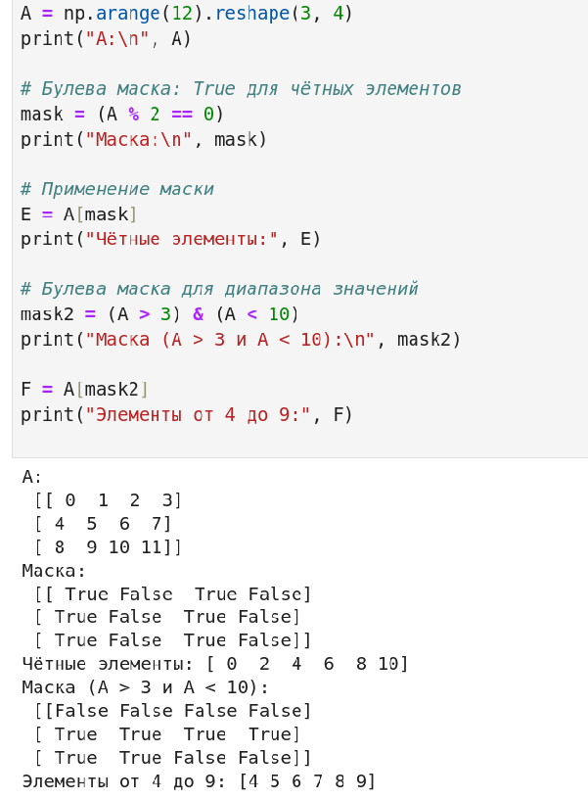
Булева индексация (фильтрация данных)
Булева индексация позволяет отбирать элементы массива по логическому условию. Результат - новый массив, содержащий только те элементы, которые удовлетворяют условию.

Slide 10
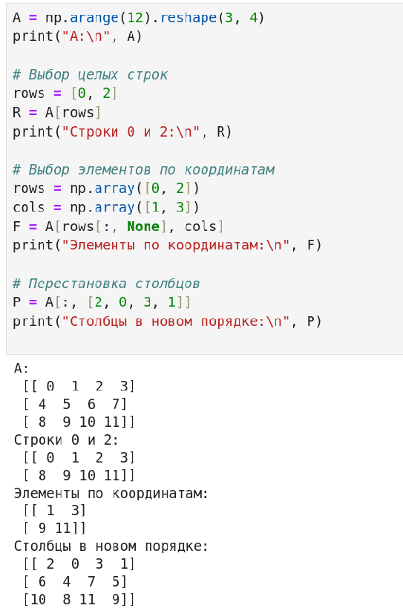
Продвинутая индексация (fancy indexing)
Fancy indexing использует списки или массивы индексов.
Можно выбирать целые строки, столбцы или отдельные элементы.
Результат - всегда копия, а не представление.

Slide 11
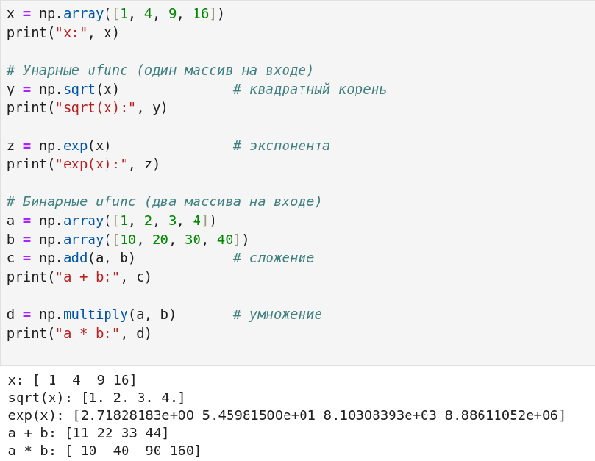
Универсальные функции (ufunc)
ufunc работают поэлементно - функция применяется к каждому элементу массива.
Есть унарные (один аргумент) и бинарные (два аргумента).
Работают быстрее, чем циклы Python,

Slide 12
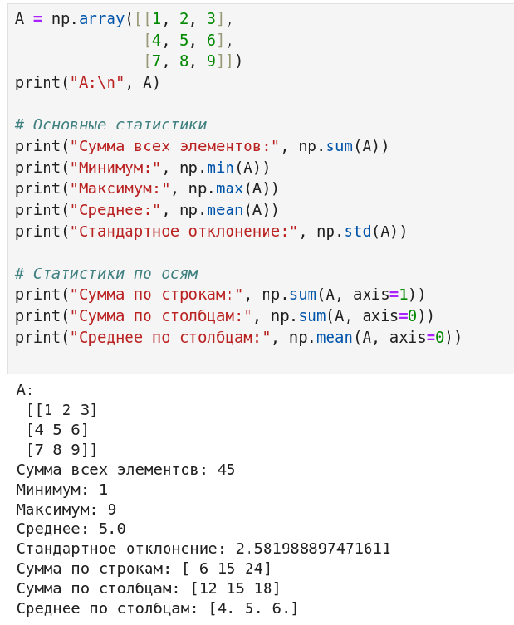
Статистические функции в NumPy
sum, min, max, mean, std - основные статистические функции.
Аргумент axis позволяет указывать направление вычислений:
axis=0 - по столбцам,
axis=1 - по строкам.

Slide 13
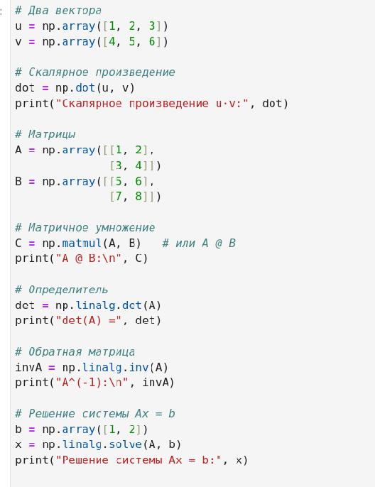
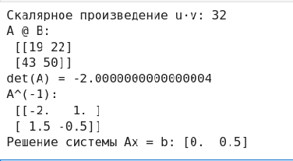
Линейная алгебра в NumPy
np.dot - скалярное произведение векторов.
np.matmul или оператор @ - матричное умножение.
np.linalg.det, np.linalg.inv - определитель и обратная матрица.
np.linalg.solve - решение системы линейных уравнений.

Slide 14
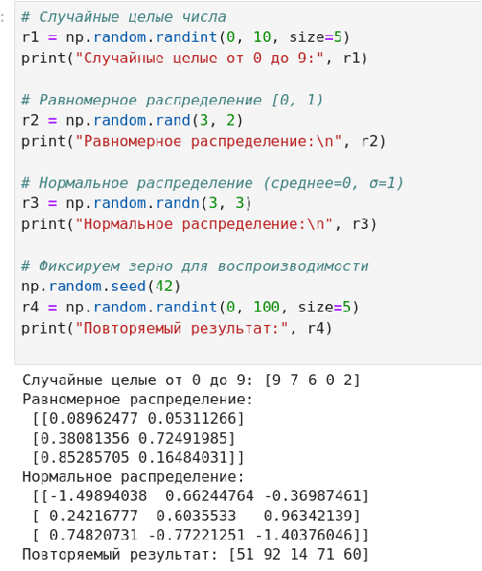
Генерация случайных чисел в NumPy
np.dot - скалярное произведение векторов.
np.matmul или оператор @ - матричное умножение.
np.linalg.det, np.linalg.inv - определитель и обратная матрица.
np.linalg.solve - решение системы линейных уравнений.

